Slide 1
Занятие-конкурс
«Веселые произведения Бориса Заходера»
Бахтеева Виктория Вячеславовна
Учитель начальных классов
МБОУ ГСОШ №1
Р.П.Городище

Slide 2



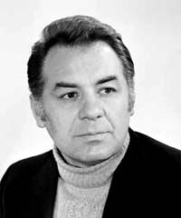



Борис Заходер
9 сентября 1918 – 7 ноября 2000

Slide 3
Смотрите сами
Вот есть, например, десятки писатель
Борис Заходер;
Есть переводчики взрослый и детский,
Тот знает английский, этот - немецкий...
У всех у них
Разные интересы,
Хотя они все как один Борисы:
Один Заходер
Сочиняет пьесы
(Его, очевидно,
волнуют актрисы!)
Тот пишет сказки
Про разных тварей,
Тот норовит
Смастерить сценарий;
Есть среди них
Даже автор либретто.
Тут не хватает только поэта!
Детский писатель, переводчик взрослый и детский, сочинял пьесы, сказочник, сценарист, автор либретто, поэт.

Slide 4


Конкурс «Продолжи»
«Мартышкин...»
Дом
«На задней...»
Парте
«Школа для...»
Птенцов
«Мохнатая...»
Азбука
«На горизонтских...»
Островах.
«В моей...»
Вообразилии
«Остров...»
Гдетотам
«Сказки для...»
Людей
«Почему деревья...»
Не ходят
«Винни-Пухи...»
Все-все-все

Slide 5

Конкурс «Узнай произведение»
В этой сказке
Нет порядка:
Что ни слово -
То загадка!
«Кит и кот»
На старой липе во дворе
Большое оживление.
Повесил кто-то на заре
Такое объявление...
«Птичья школа»
В лесочке, над речкой,
Построена дачка.
На дачке живет
Небольшая Собачка.
«Собачкины огорчения»

Slide 6
Конкурс «Узнай произведение»
Батюшки!
Глобус
Попал под автобус!
Смялся в лепешку
Новехонький глобус!
То загадка!
«География всмятку»
Жил-был Носорог,
На других непохожий:
Носорог
С удивительно тонкою кожей.
«Сказка про
доброго носорога»
Дело было в старину -
По старинке и начну:
Жил да был
Серый Волк.
«Волчок»

Slide 7
Конкурс «Узнай произведение»
Всем известно:
Буква «Я»
В азбуке
Последняя.
И известно ли кому,
Отчего и почему?
«Буква «Я»
Тот, кто не был в Африке,
Пусть не забывает:
Иногда и в Африке
Холодно бывает!
«Мартышкин дом»

Slide 8


Конкурс «Подбери рифму»
Юные натуралисты
И другие...
специалисты
Все на палубу...
спустились
Еле-еле...
разместились
«Кит и кот»
В моей Вообразилии,
Болтают с вами запросто
Настурции и...
Лилии
Умеют Львы косматые
Скакать верхом на...
палочке,
А мраморные статуи
Сыграют с вами в...
«Моя Вообразилия»
салочки!

Slide 9


Конкурс «Подбери рифму»
Наши предки, ваши предки
На одной качались...
ветке,
А теперь нас держат в...
клетке
Хорошо ли это,…
детки?
«Обезьянки»
- Что же ты не лаешь, Лайка?
- Да ведь я...
Не пустолайка!
Лайки,
Честно говоря,
Очень редко…
Лают зря!
«Лайка»
Встретились Бяка и Бука.
Никто не издал...
ни звука
Никто не подал и знака -
Молчали Бука и..
«Приятная встреча»
Бяка

Slide 10


Конкурс «Подбери рифму»
Жил да был один Судак -
Удивительный...
чудак
Жил не в море, жил не в речке,
Жил у бабушки на...
печке!
«Чудак Судак)
Мудрейшая птица на свете -...
Сова
Все слышит.
Но очень скупа на...
слова
Чем больше услышит –
Тем меньше болтает.
Ах, этого многим из нас ...
«Сова»
Не хватает!

Slide 11
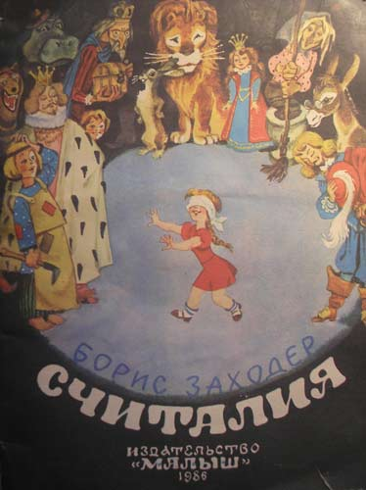
Конкурс «Подбери рифму»
Но вот влетел учитель в..
класс
И суматоха...
улеглась
Сидит смирнее голубей
На ветках молодежь.
Учитель - Старый...
Воробей,
Его не...
проведешь!
«Птичья школа»
Любят все без исключенья
Славный остров...
Гдетотам
Тут за нами...
приключения
«Песня про остров
Гдетотам»
Так им ходят по...
пятам

Slide 12
Конкурс «Лучший чтец»
А сейчас небольшой конкурс на лучшего чтеца. Вы должны прочитать наизусть отрывок из понравившегося произведения.

Slide 13
Источники информации
Фотография Заходера http://im0-tub-ru.yandex.net/i?id=b
733459e9d54ea05b668dc640efd0223-55-144&n=21
Обложки книг:
http://www.internationaltoys.com/pictures/118389_1.jpg
http://www.ircenter.ru/files/products/pics/59065/fullsize/27857.jpg
http://www.gulyanda.kz/tools/images/image.php?source=%D0%90%D0%A1%D0%A2996244.jpg&standart=10&image.jpg
http://www.bookdk.com/super/300/82/9785955509082.jpg
http://booklya.com.ua/files/books/59244_1.JPG
http://onyx.ru/books/bibdetklass/imagelg/Moya_voobraziliaBDK.jpg
http://booklya.com.ua/files/books/64144_1.jpg
http://www.etvmarket.com/static/m/book/000/030/251_stihi.jpg
http://img2.labirint.ru/books/42290/big.jpg

